Slide 1
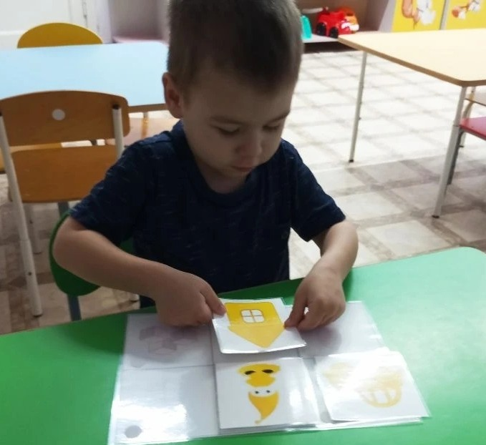
Муниципальное бюджетное дошкольное образовательное учреждение муниципального образования город Краснодар
«Детский сад комбинированного вида № 215»
Игровая деятельность в раннем возрасте с использованием дидактических игр.
Авторы: Черемисинова Елена Михайловна
Кнут Галина Викторовна

Slide 2
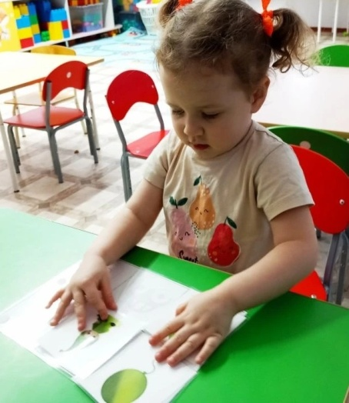
Игровые умения детей младшей группы
Умение придумывать не сложный сюжет, выбирать роль, выполнять в игре несколько взаимосвязанных действий
В индивидуальных играх с партнёрами-игрушками умение выполнять роль и за себя, и за игрушку.
Умение детей самостоятельно выбирать атрибуты для игр, дополнять игровую обстановку недостающими предметами и игрушками.
Умение выполнять роль в совместной игре со сверстниками
Умение ролевого взаимодействия в сюжетах с 2-3 действующими лицами.
Умение детей использовать в играх строительный материал.

Slide 3
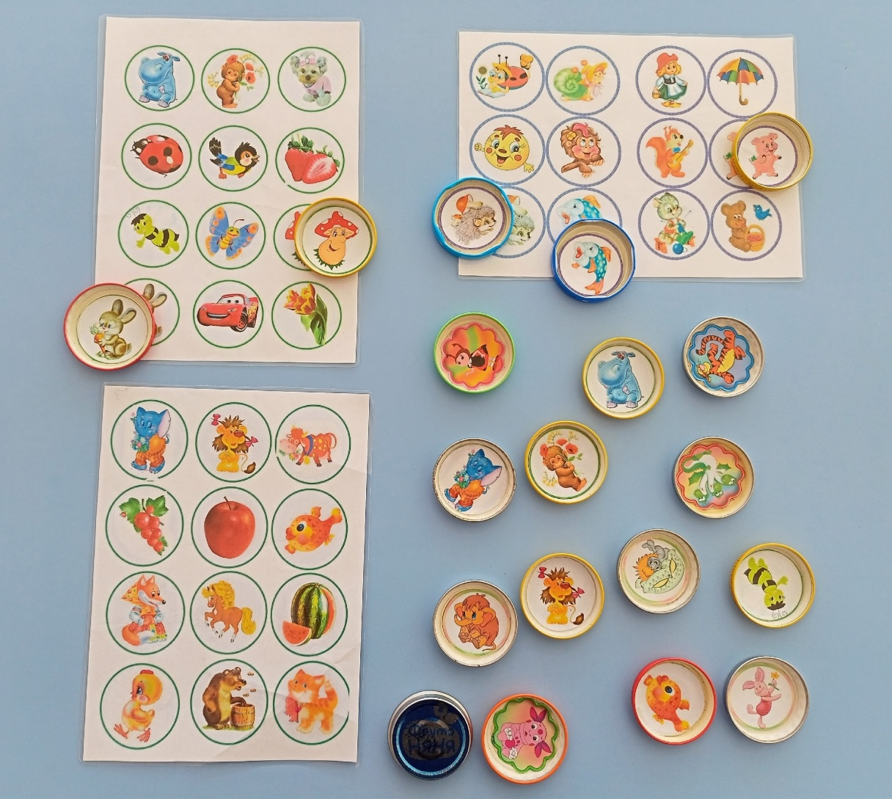
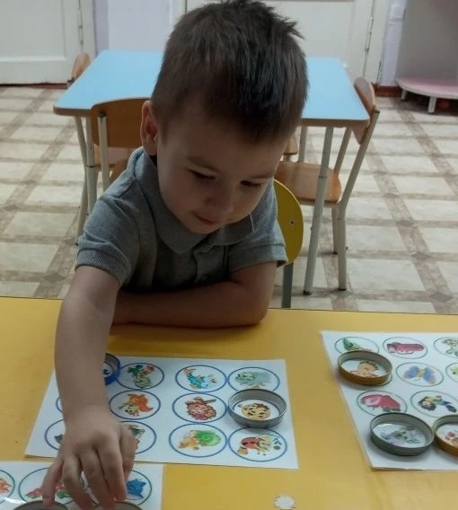
Лото из крышечек

Slide 4
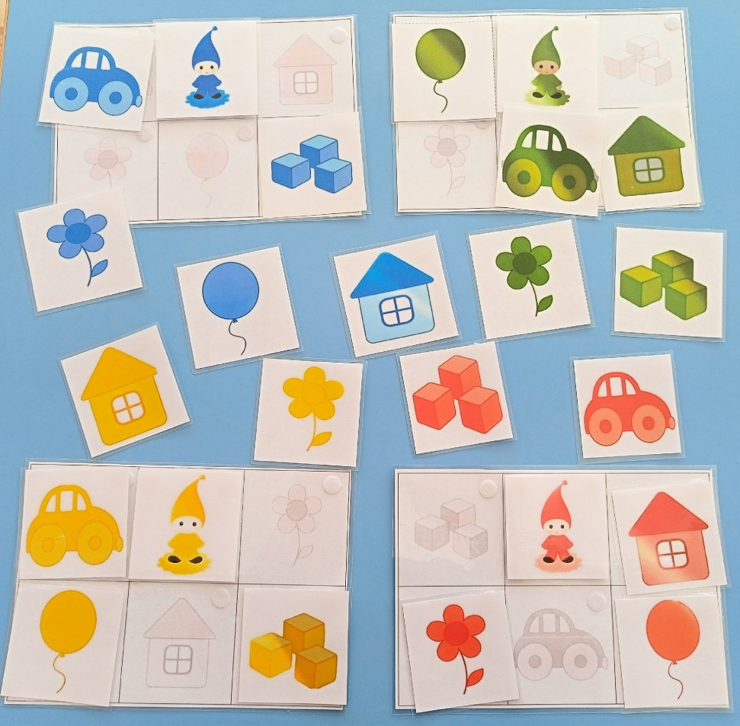
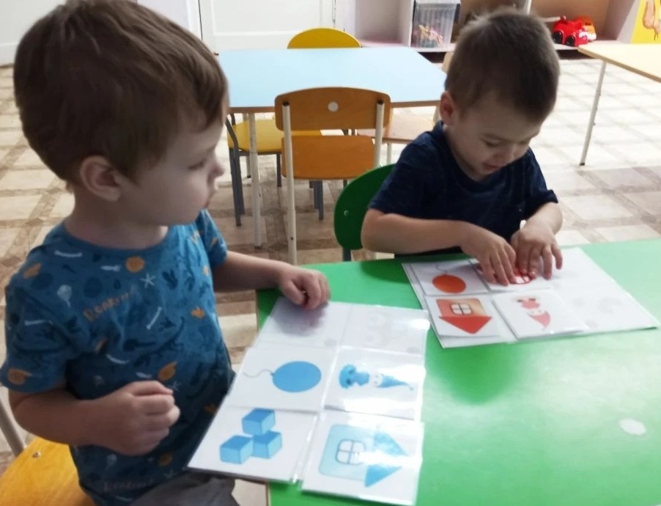
Игра «Красочный гномик»

Slide 5

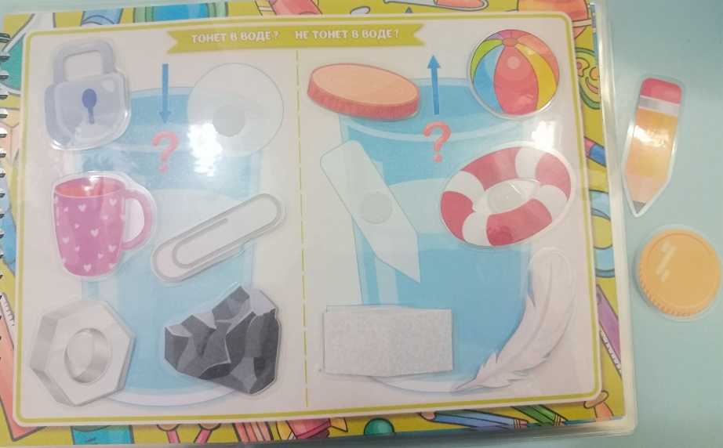
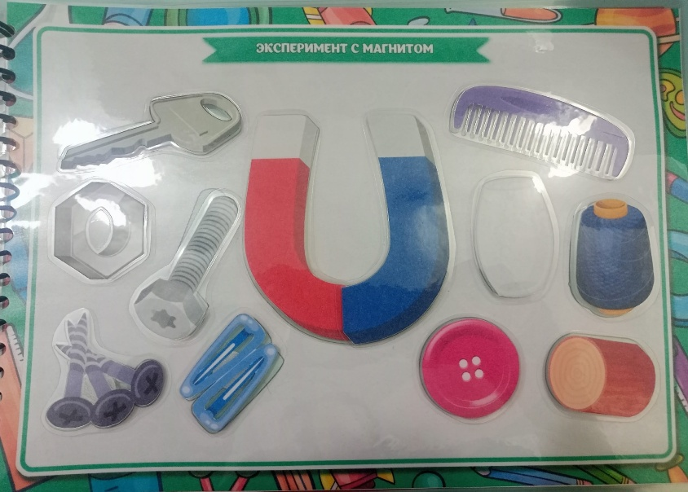
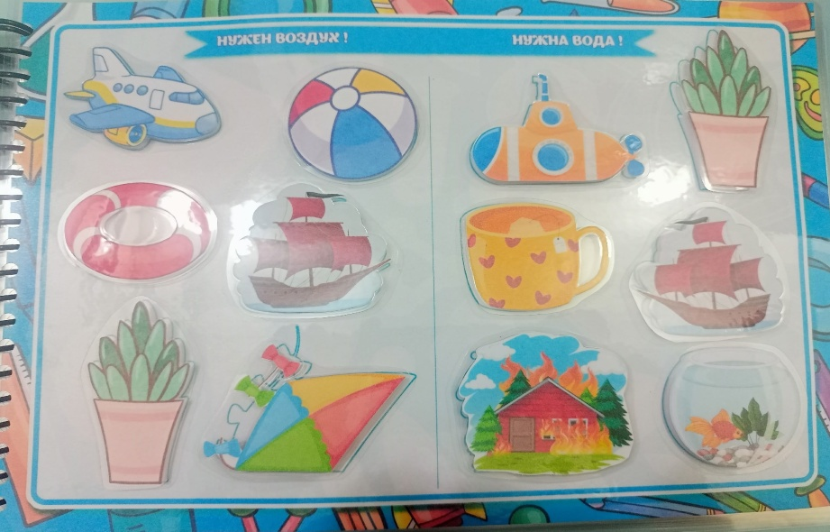
«Журнал маленького экспериментатора»

Slide 6
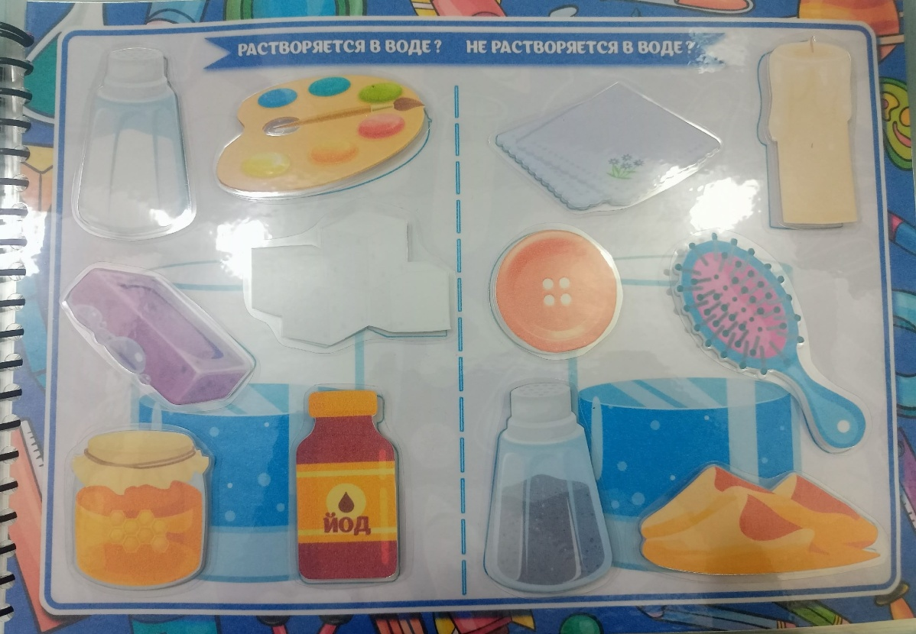
Спасибо за внимание

